Slide 1

HĐTN 3
Chủ đề 2:
Khám phá bản thân
Tuần 6

Slide 2
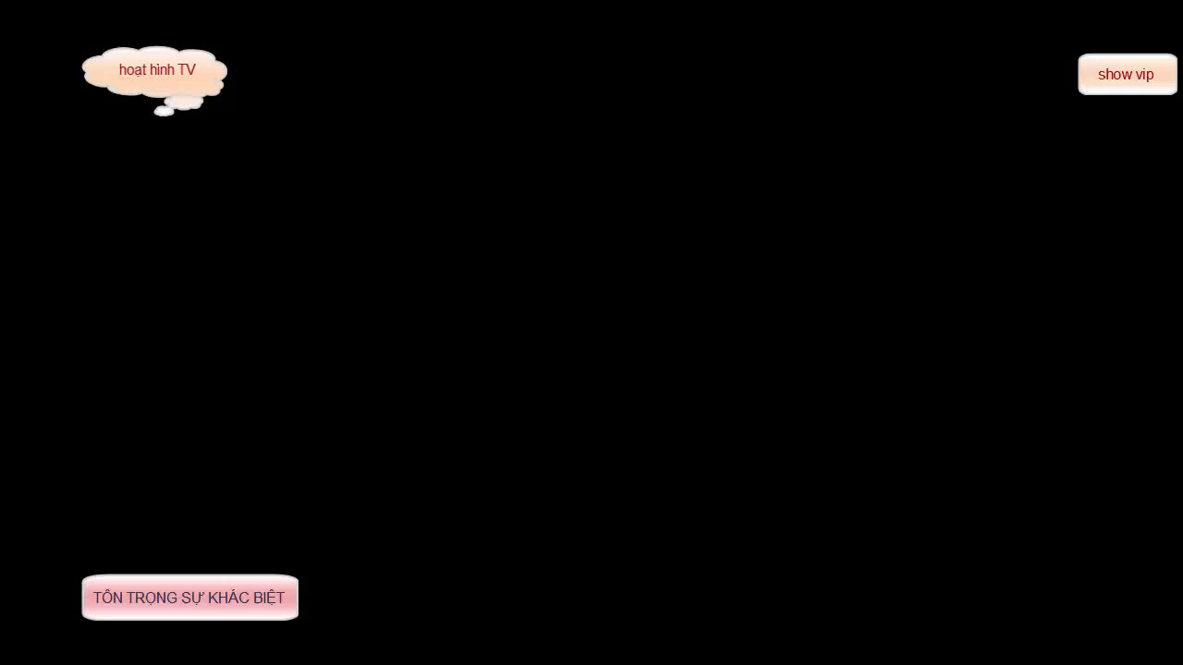



Slide 3

KHỞI ĐỘNG
Nội dung của video là gì?
Cảm xúc của em sau khi xem xong video?
?
Nên tôn trọng điểm khác biệt của người khác
Video đã mang đến một bài học có giá trị sâu sắc

Slide 4


Ấn để đến trang sách

Slide 5

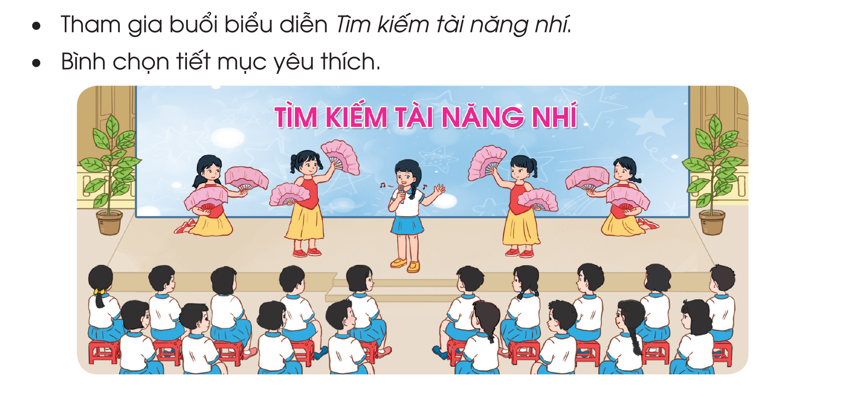

Slide 6

Ấn để đến trang sách

Slide 7

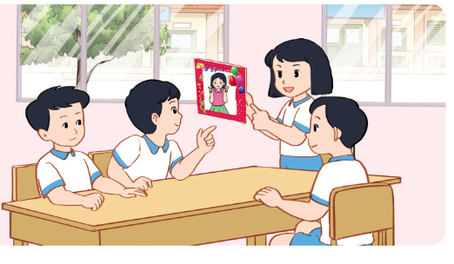
Hoạt động 1: Giới thiệu bản thân
Sử dụng các hình ảnh đã chuẩn bị để giới thiệu về bản thân với các bạn trong nhóm.
?
Hoạt động nhóm

Slide 8




Hoạt động 2: Khám phá nét riêng của em
Dụng cụ cần chuẩn bị:

Slide 9


Mỗi người trong chúng ta đều có những nét riêng khác nhau. Qua thời gian, có những nét riêng sẽ giữ nguyên nhưng cũng có những nét riêng sẽ thay đổi. Chúng ta cần yêu quý và tự hào về nét riêng của mình.

Slide 10
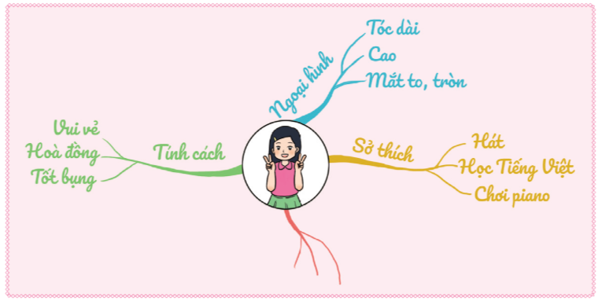
Thực hành vẽ sơ đồ tư duy để giới thiệu về nét riêng của em:
Dán một bức ảnh hoặc vẽ tranh về bản thân em vào ô chính giữa sơ đồ.
Điền những nét tính cách, đặc điểm về bản thân em vào các nhánh.

Slide 11



Sử dụng bút màu, vẽ trang trí cho sơ đồ giới thiệu của em thêm sinh động.

Slide 12


Những nét riêng của em đều đáng quý và tự hào. Em hãy cố gắng phát huy những nét riêng đáng quý và rèn luyện bản thân mình ngày một tốt hơn nhé!

Slide 13

Ấn để đến trang sách

Slide 14

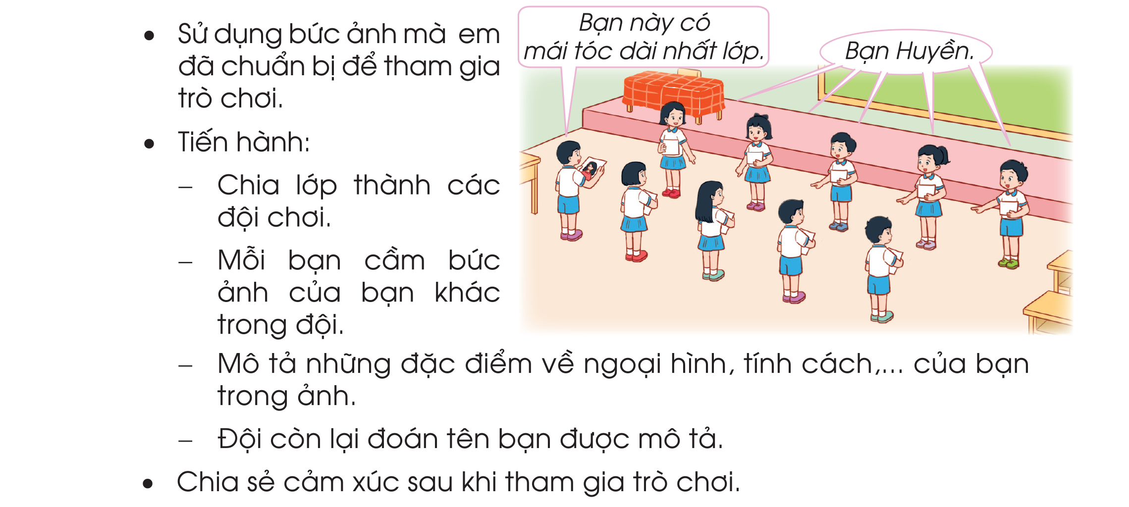

Slide 15


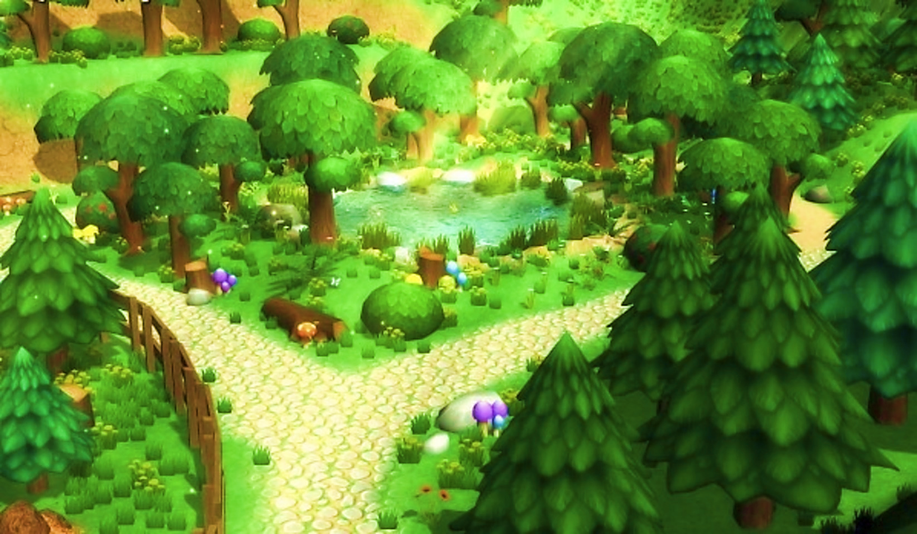









BAY LÊN NÀO

Slide 16
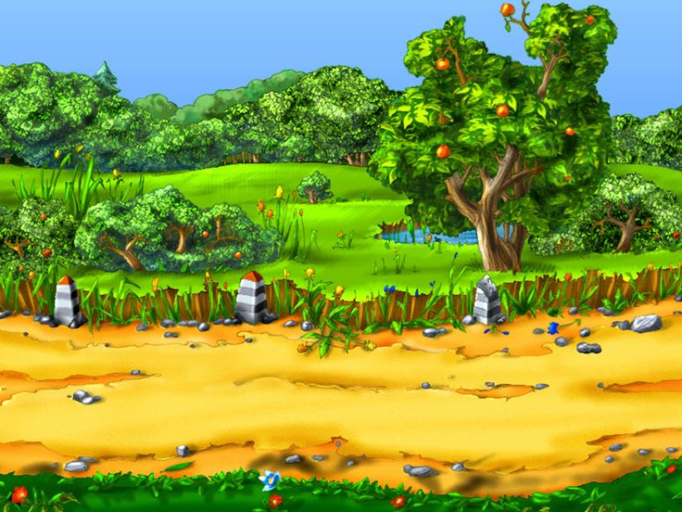


Tê giác
Hổ
Khỉ
Ngựa vằn
Notes:
Hướng dẫn: GV click vào tên con vật để xuất hiện câu hỏi tương ứng.
Sau khi HS trả lời đúng, GV click vào khinh khí cầu để bay lên.

Slide 17


Câu hỏi 1: Khả năng nào sau đây không được coi là tài năng nhí?
A. Nói lắp.
B. Múa đẹp.
C. Dẫn chương trình hay.
D. Hát hay.
Notes:
Hướng dẫn: GV click vào khinh khí cầu chứa con vật để quay về slide chính.

Slide 18
Câu hỏi 2: Đặc điểm nào sau đây không phải nét riêng về ngoại hình?
Nụ cười.
B. Mái tóc.
C. Vui vẻ.
D. Làn da.
Notes:
Hướng dẫn: GV click vào khinh khí cầu chứa con vật để quay về slide chính.

Slide 19
Câu hỏi 3: Đặc điểm nào sau đây là nét riêng về tính cách?
Tốt bụng.
B. Thích thả diều.
C. Màu cam.
D. Xinh xắn.
Notes:
Hướng dẫn: GV click vào khinh khí cầu chứa con vật để quay về slide chính.

Slide 20
Câu hỏi 4: Đặc điểm nào sau đây là nét riêng về sở thích?
Tóc dài.
B. Thích phim hoạt hình.
C. Môi trái tim.
D. Hòa đồng.
Notes:
Hướng dẫn: GV click vào khinh khí cầu chứa con vật để quay về slide chính.

Slide 21
Hướng dẫn về nhà
Nhiệm vụ 1
Nhiệm vụ 2
Hoàn thành sơ đồ tư duy về nét riêng của bản thân
Chuẩn bị cho tiết sinh hoạt lớp theo sự hướng dẫn của giáo viên

Slide 22


Slide 23



Để kết nối cộng đồng giáo viên và nhận thêm nhiều tài liệu giảng dạy,
mời quý thầy cô tham gia Group Facebook
theo đường link:
Hoc10 – Đồng hành cùng giáo viên tiểu học
Hoặc truy cập qua QR code

